Slide 1
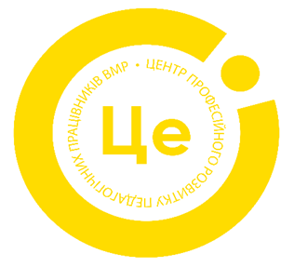
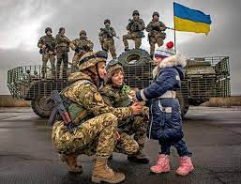
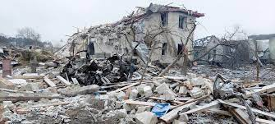
Війна є лихо та злочин, що укладає в собі всі лиха і всі злочини. Вольтер
Серйозні порушення
міжнародного гуманітарного
права
Консультант КУ ЦПРПП ВМР К.Маліцька

Slide 2
Право держав на ведення війни (jus ad bellum)
« Всі Члени ООН утримуються в міжнародних відносинах від загрози силою або від її застосування як проти територіальної недоторканності або політичної незалежності будь якої держави , так і яким-небудь іншим чином, несумісним з цілями ООН»
( ст.2 Статуту ООН)
Держава має право застосовувати силу, тільки захищаючись від агресії.
Держави мають право на індивідуальну або колективну оборону
(ст.51 Статуту ООН)
Застосування сили дозволяється державі ( не на своїй території) за умови участі в миротворчих операціях згідно Статуту ООН

Slide 3
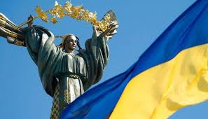
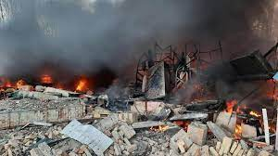
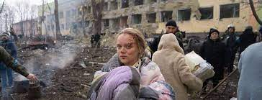
Україна –член ООН, учасниця всіх угод з міжнародного гуманітарного права ( МГП)
Війна армії російської федерації проти України, розпочата 22.02.2022р., - серія злочинів, які порушують МГП, т.з. «Закони війни»
Україна має право на захист від агресії, використовуючи силу.

Slide 4
Основні правила МГП
1.Бойові дії повинні вестися комбатантами проти комбатантів та воєнних цілей
2.Забороняється використовувати зброю, застосування якої має не вибірковий характер( уражає цивільні та воєнні об’єкти, людей) і заподіює надмірні страждання.
3.Цивільним особам , пораненим комбатантам і військовополоненим має бути збережене життя, їм повинен бути наданий захист, з ними необхідно поводитися гуманно.
4. Медичний персонал та установи ( госпіталі, лікарні, санітарні, транспортні засоби тощо) повинні поважатися і одержати необхідну підтримку і допомогу для виконання своїх функцій.

Slide 5
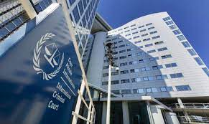
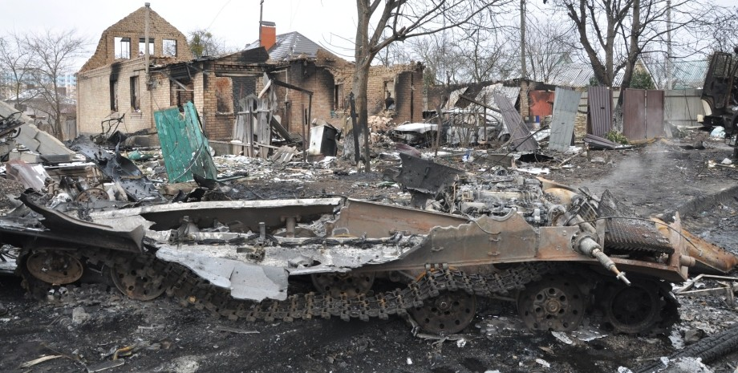
«Забування та всепробачення заважають живленню ран» Луїс Джонет
Міжнародний кримінальний суд (МКС) - міжнародний судовий орган, який розглядає справи у притягненні осіб за:
вчинення злочину геноциду;
воєнних злочинів і агресії;
злочинів проти людяності.
МКС заснований на основі Римського статуту, прийнятого в 1998 році. Існує з липня 2002 року.Перше засідання в 2002 році.
МКС розташований у місті Гаазі (Нідерланди).
Однак проте за бажанням Суду засідання можуть проходити у будь-якому місці.

Slide 6
Злочин геноциду- діяння, умисно вчинене з метою повного або часткового знищення будь-якої національної, етнічної, расової чи релігійної групи шляхом позбавлення життя членів такої групи чи заподіяння їм тяжких тілесних ушкоджень, створення для групи життєвих умов, розрахованих на повне чи часткове її фізичне знищення, скорочення дітонародження чи запобігання йому в такій групі або шляхом насильницької передачі дітей з однієї групи в іншу. Ст. ІІ Конвенція ООН «Про запобігання злочину геноциду і покарання за нього» (1948р.)
Тяжкість злочину обумовлена:
масовим характером;
антилюдською спрямованістю;
підривом основ міжнародного правопорядку;
спрямованістю проти здоров’я, фізичної недоторканості, життя
Покарання за ч.1 ст.442 КК України
за умисне вбивство- від 10-до 15 років або довічне позбавлення волі;
публічні заклики до геноциду- арешт ( до 6 міс.) або позбавлення волі на строк до 5 років – ч.2 ст.442 ККУ

Slide 7
« Воєнний злочин»: особливості, ознаки
Воєнні злочини- це серйозні порушення законів і звичаїв війни ( ст.8 Римський статут Міжнародного кримінального Суду)
Воєнний злочин за нормами МГП –це:
свідомі протиправні дії;
порушення загальноприйнятих звичаїв та правил війни, тобто порушення так званих «Законів війни»;
обов’язковою умовою - є факт наявності збройного конфлікту;
має глобальний та всеохоплюючий масштаб, бо стосується інтересів світу

Slide 8
Злочин агресії - це
Становлення в МГП поняття
злочину агресії
1924р.-вперше у Женевському протоколі
1927р.-Декларація про агресивні війни
1933р.- Лондонська Конвенція про визначення агресії
1945-1946рр.- ст.6 Нюрнберзького трибуналу
1974р.- перелік дій, які є злочином агресії
1998р. Римський Статут поширив юрисдикцію МКС (ІСС) на злочини агресії
2010 конференція у м. Кампалі (Уганда). Доповнення набрали чинності в 2018р.
застосування збройних сил державою проти суверенітету, територіальної цілісності або політичної незалежності іншої держави (ст. 1), або будь-яким іншим чином, несумісним зі Статутом ООН.
Агресивну війну названо злочином проти міжнародного миру.
3314 (XXIX) ГА ООН «Визначення агресії» від 14 грудня 1974 р., на яку посилається стаття 8 bis Римського статуту

Slide 9
Перелік діянь, які є злочином агресії
(а) вторгнення або напад збройних сил держави на територію іншої держави або будь-яка військова окупація, який би тимчасовий характер вона не носила, що є наслідком такого вторгнення чи нападу, або будь-яка анексія із застосуванням сили території іншої держави або її частини;
(b) бомбардування збройними силами держави території іншої держави або застосування будь-якої зброї державою проти території іншої держави;
(c) блокада портів чи берегів держави збройними силами іншої держави;
(d) напад збройними силами держави на суходільні, морські чи повітряні сили або морські чи повітряні флоти іншої держави;
(e) застосування збройних сил однієї держави, що знаходяться на території іншої держави згідно з угодою з державою, яка їх приймає, в порушення умов, передбачених цією угодою, або будь-яке продовження їх перебування на такій території після припинення дії угоди;
(f) дії держави, яка дозволяє, щоб її територія, надана нею у розпорядження іншої держави, використовувалася цією іншою державою для здійснення акта агресії проти третьої держави;
(g) заслання державою чи від імені держави озброєних банд, угруповань та регулярних сил або найманців, що здійснюють акти застосування збройної сили проти іншої держави настільки серйозного характеру, що це дорівнює перерахованим вище актам, або її істотна участь в них.

Slide 10
Відповідальність за злочин агресії
Юрисдикція ІСС щодо злочину агресії стосується лише тих держав, які гіпотетично скоїли такий злочин через рік після ратифікації або прийняття Римського статуту разом з Кампальськими поправками, але не раніше 17 липня 2018 року.
А це означає, що навряд чи зможе ICC покарати російське керівництво за цей злочин, оскільки РФ навіть не ратифікувала Римський статут, не те що ці поправки.
Для покарання високопосадовців РФ легше створити окремий трибунал. Однак, це зовсім не виключає можливість їх покарання за геноцид, воєнні злочини і злочини проти людяності, скоєні на території України.

Slide 11
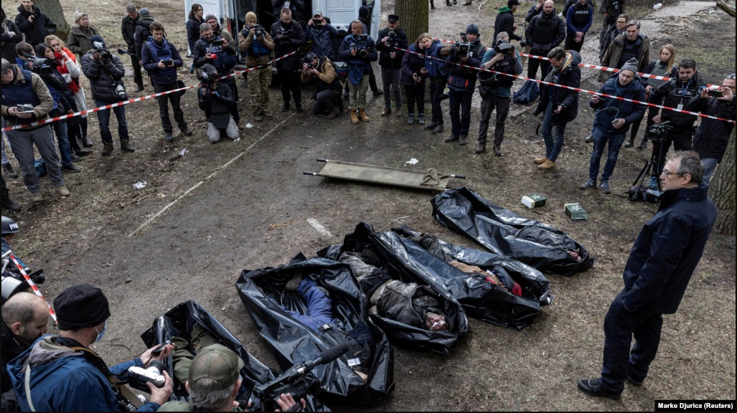
Злочин проти людяності - будь-яке свідоме діяння, яке здійснюється в рамках широкомасштабного чи систематичного нападу на будь-яких цивільних осіб ст.7 Римський статут МКС
А) вбивство;
Б)винищення;
В)поневолення;
Г)депортація чи
насильницьке переміщення населення;
Д) ув’язнення чи інше жорстоке позбавлення фізичної свободи на порушенян основоположних норм міжнародного права;
Е) тортури;
Є)згвалтування, обернення у сексуальне рабство, вимушена вагітність, стерилізація, інші форми сексуального насильства;
Ж) переслідування будь-якої ідентифікованої групи чи спільноти за політичними, расовими, національними, етнічними, культурними, релігійними, гендерними чи іншими мотивами;
З) насильницьке зникнення людей:
И)злочини апартеїду;
І) умисне заподіяння великих страждань чи серйозних тяжких ушкоджень чи серйозної шкоди психічному чи фізичному здоров’ю.

Slide 12
Женевські конвенції і Додатковий протокол І протегують таким категоріям осіб:
1) поранені, хворі та особи, що зазнали корабельної аварії, як зі складу збройних сил, так і цивільні;
2)військовополонені;
3) цивільні особи на території противника;
4) цивільні особи на окупованих територіях;
5)інтерновані цивільні особи.

Slide 13
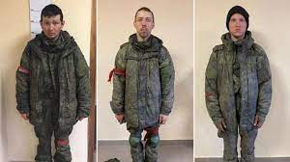
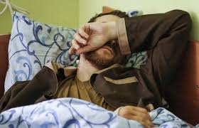
ІІІ Женевська конвенція про правовий режим поводження з військовополоненими
Військовополонені- це комбатанти, що потрапили під владу ворога
МГП вимагає гуманного ставлення до військовополонених:
жоден з них не може бути підданий фізичному каліченню, науковому або медичному експерименту;
забороняється дискримінація за ознаками раси, кольору шкіри, за віросповіданням, соціальним походженням;
умови розміщення в таборах повинні відповідати умовам, якими користується армія противника, розташована в тій самій місцевості.
Полонені РФ.
Березень 2022 р.
Військовополонені зберігають свій статус протягом усього періоду полону і не можуть позбавитися цього статусу, в тому числі за власним бажанням

Slide 14
ІV Женевська конвенція про принципи захисту цивільного населення
у мирний час або одразу ж після збройного конфлікту сторони можуть створити санітарні зони і зони безпеки;
під час воєнних дій повинна існувати відмінність між комбатантами і цивільним населенням;
забороняється використовувати цивільне населення для прикриття воєнних дій і для захисту тих чи інших військових об’єктів або районів від нападу противника;
забороняються колективні покарання, взяття заручників, залякування або терор;
основні права людини мають дотримуватися і під час збройних конфліктів

Slide 15
Під спеціальним захистом Конвенцій перебувають
УВАГА!!!!!!
Якщо особа однієї сторони потрапляє в полон до іншої сторони в той час, коли займається шпигунством, то вона не має права на статус військовополоненого( ст.46 ДП І)
Найманці не мають права на статус військовополонених, статус комбатантів (ст.47 ДП І)
1.Біженці й апатриди
( ст.73 ДП І)
2. Жінки ( ст. 76 ДП І)
3. Діти ( ст.77-78 ДП І)
4. Журналісти
( ст.79 ДП І)

Slide 16
Методичні поради
4.Зміст завдань має бути таким, щоб спрямувати освітню діяльність учнів на аналіз фактів принципів, положень МГП та їх застосування до порушень, які вчиняє країна-агресор.
5. Вчитель може також рекомендувати учням для перегляду МП, підготувати самостійно дослідження до слайдів для аргументації питання до однокласників для подальшої роботи на уроці. Це може бути робота в групах, парах, з використанням прийому « Тільки одна хвилина»
Ознайомтеся із матеріалами МП.
До кожного слайду доберіть за потреби коментарі, щоб поглибити
Завдання до слайдів вчитель формує таким чином, щоб вони відображали реальний хід подій, які відбувалися, відбуваються в районах дій російського агресора в Україні, починаючи із 24 лютого 2022 року.

